Slide 1
汇编语言程序设计
12月2日

Slide 2
第八章 输入/输出程序设计
8.1 I/O设备的数据传送方式
I/O设备与主机(CPU和存储器)的通信是通过外设接口进行的，传送：控制、状态、数据三种不同的信息，采用IN/OUT指令执行这些操作。
控制信息：由控制端口传送。
状态信息：由状态端口传送。
数据信息：由数据端口传送。
查询方式（程序控制方式）
CPU利用指令反复查询I/O的状态，直到I/O准备好，才进行输入/输出。此间CPU处于循环等待状态，未做有效的工作。
中断方式
CPU在执行程序的同时兼顾对I/O设备的控制或数据传送。当I/O设备准备好（空闲），由I/O通知CPU暂停正在运行的程序，转而处理I/O设备的请求，处理完即返回主程序继续执行。

Slide 3
DMA方式（直接存储器存取方式或成组数据传送方式）
主要适用于高速I/O设备（如磁盘），CPU向I/O接口提供控制信息（如数据块的首地址及字节数），I/O设备直接和存储器进行成批数据的快速传送。
DMA控制器：Intel8237A，主要包括：控制寄存器、状态寄存器、地址寄存器和字节计数器。这些寄存器在信息传送之前应进行初始化。
DMA传送步骤：
(1) DMAC向CPU发总线请求。
(2) CPU发出相应信号，让出总线控制权。
(3) DMAC发出地址信号。
(4) 发出交换的数据信息。
(5) 地址寄存器加1，指向下一个要传送的数据。
(6) 字节计数器减1，若结果非0，则转3。
(7) 否则，DMAC撤销总线请求，本次传送结束。

Slide 4
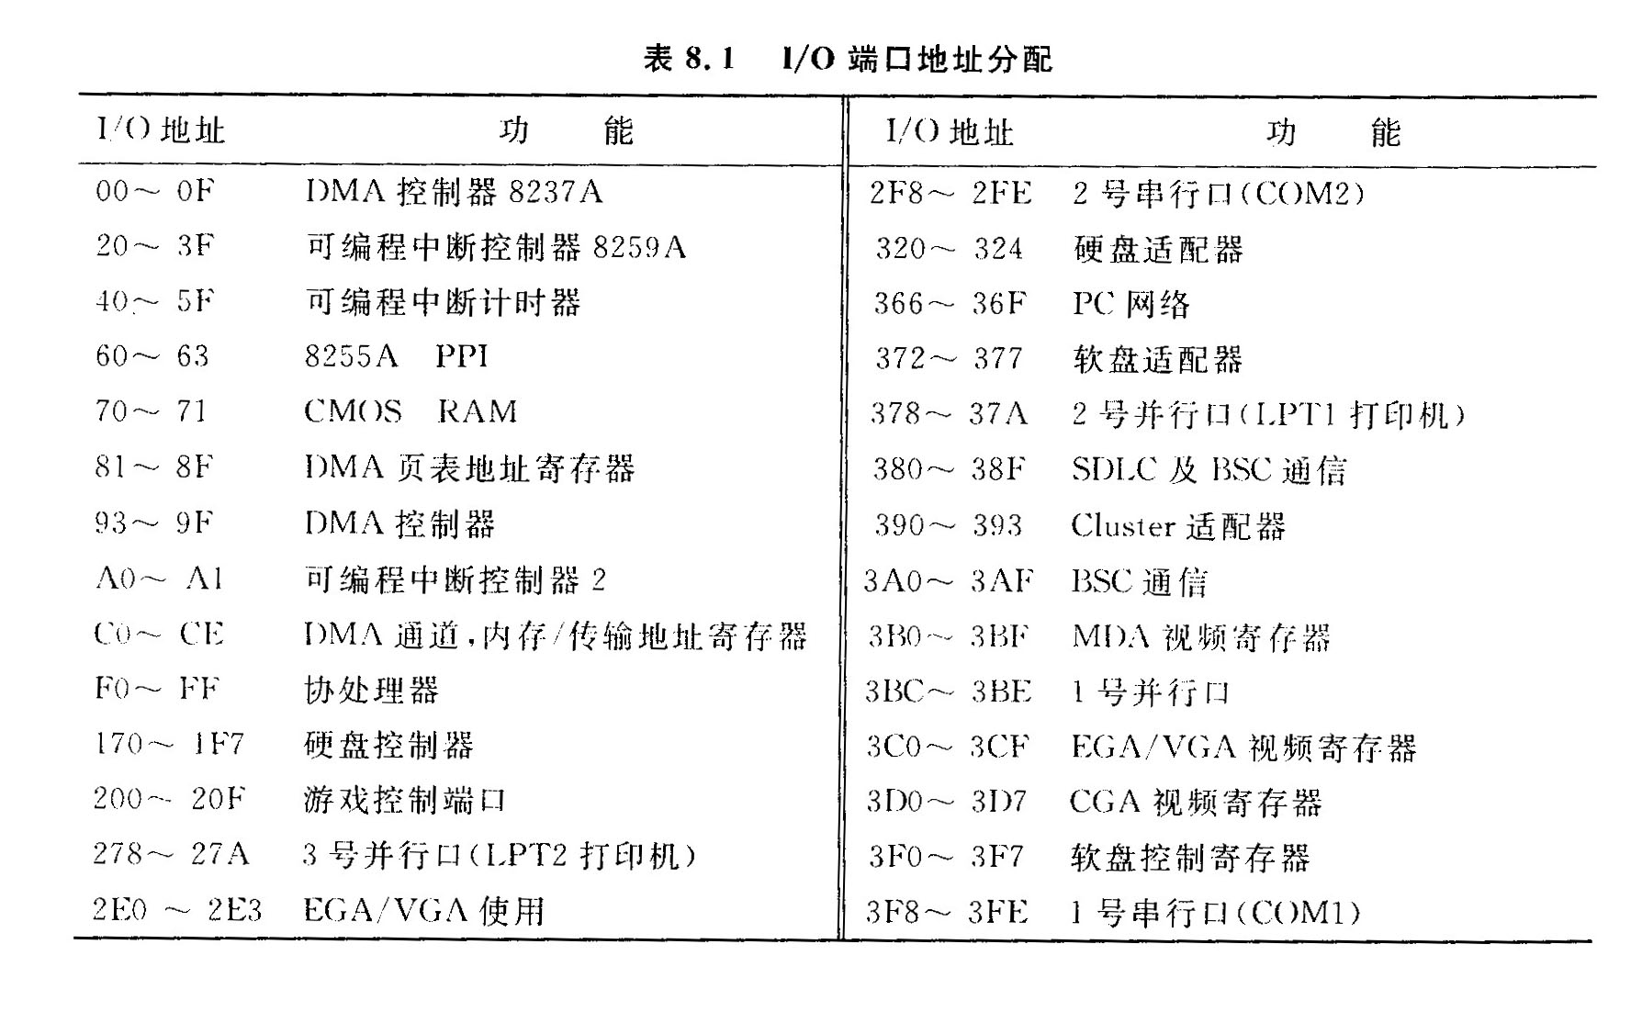
8.2 程序直接控制I/O方式
I/O端口
外设接口由一组寄存器（数据寄存器/状态寄存器/命令寄存器）组成，每个寄存器有一个端口地址(端口号)，

Slide 5
I/O指令 详见第三章
字节/字 直接寻址/间接寻址
IN AL , PORT ;(AL) ←(PORT)
IN AX , PORT ;(AX) ←(PORT+1 : PORT)
IN AL , DX ;(AL) ←((DX))
IN AX , DX ;(AX) ←((DX)+1 : (DX))
OUT PORT , AL ;(PORT) ←(AL)
OUT PORT , AX ;(PORT+1 : PORT) ←(AX)
OUT DX , AL ;((DX)) ←(AL)
OUT DX , AX ;((DX)+1 : (DX)) ←(AX)

Slide 6
I/O指令示例
把一个字从端口地址0028＆0029传送到变量DATA_WORD中
IN AX , 28H
MOV DATA_WORD , AX
测试某状态寄存器（端口号27H）的第2位是否为1
IN AL, 27H
TEST AL, 00000100B
JNZ ERROR
将某接口的命令寄存器（端口为126H）的第7位置1，并输出
MOV DX , 126H
IN AL , DX
OR AL , 80H
OUT DX , AL

Slide 7
例8.1 发声程序sound
设备控制寄存器
1 0
端口61H
1 / 0 0
2号定时器门控(振荡器)
控制其它外部设备
与门
放大器
mov dx, 100h
in al, 61h
and al, 11111100b
sound: xor al, 2
out 61h, al
mov cx, 140h
wait1: loop wait1
dec dx
jne sound

Slide 8
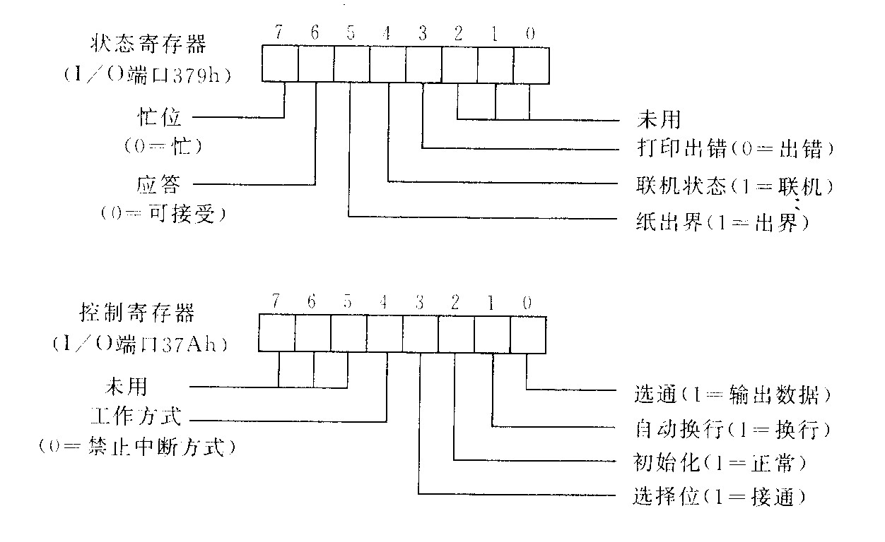
例 8.2 打印字符程序PRT_CHAR
数据寄存器的端口地址为378H

Slide 9
start: mov si , offset mess ;message offset
mov cx , count ;count of char
next: mov dx , 379h ;状态寄存器
wait1: in al , dx
test al , 80h ;最高位是否为1
je wait1 ;yes, test again
mov al , [si] ;no, read a char.
mov dx , 378h ;数据寄存器
out dx , al ;putout to data port
mov dx , 37ah ;控制寄存器
mov al , 0dh ;00001101
out dx , al ;send a strobe = 1
mov al , 0ch ;00001100
out dx , al ;strobe = 0
inc si ;addr. of mess increment
loop next ;next char

Slide 10
例8.3 CPU要从3个设备轮流输入数据，设备1,2,3的状态寄存器
端口号分别用STAT1,STAT2,STAT3表示，第5位是输入
准备位（为“1”表示准备就绪）。
INPUT: IN AL, STAT1
TEST AL, 20H
JZ DEV2
CALL FAR PTR PROC1
DEV2: IN AL, STAT2
TEST AL, 20H
JZ DEV3
CALL FAR PTR PROC2
DEV3: IN AL, STAT3
TEST AL, 20H
JZ NO_INPUT
CALL FAR PTR PROC3
NO_INPUT:
……

Slide 11
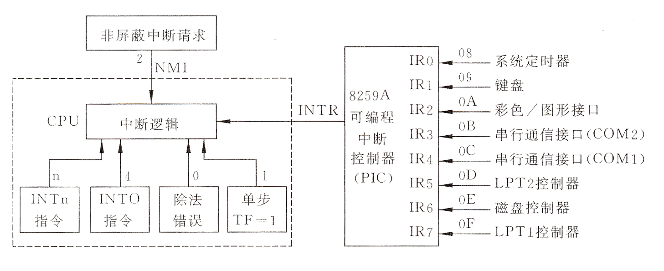
8.3 中断传送方式
中断源：引起中断的事件
外中断（硬中断）：外设的I/O请求 —— 可屏蔽中断
电源掉电/奇偶错 —— 非屏蔽中断
内中断（软中断）：INT指令/CPU错(除法错、溢出)/调试中断
IBM-PC中断系统能处理256种类型的中断，类型号为0~0FFH。中断向量表是各种中断处理程序的地址表。

Slide 12
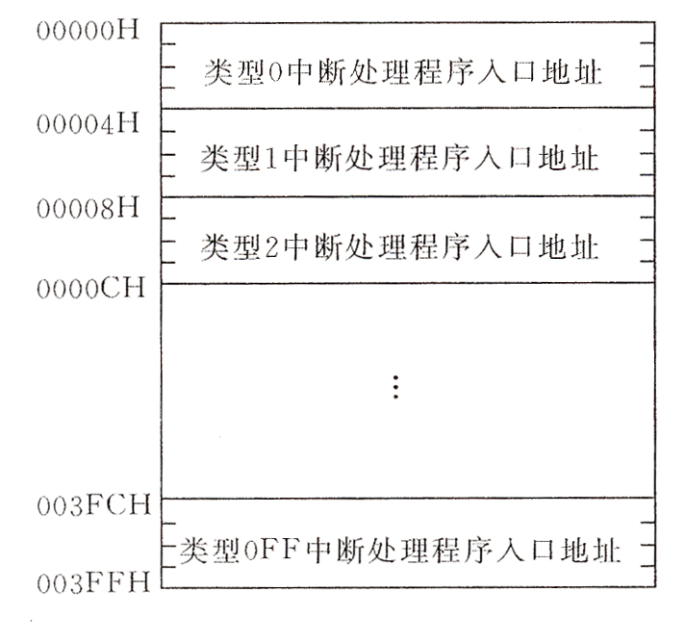
中断向量表
存储器的最低1K字节（000－3FFH）为中断向量，具体分配参见表8.2（P295）所示。

Slide 13
图8.6以BIOS中断INT 4AH为例，表示出中断操作的5个步骤：
(1) 取中断类型号
(2) 计算中断向量地址
(3) 取中断向量，偏移地址送IP，段地址送CS
(4) 转入中断处理程序
(5) 中断返回(IRET)到INT指令的下一条指令
例：BIOS中断 INT 4AH
4AH×4 = 128H
4AH×4+2 = 12AH
(128H) → IP
(12AH) → CS

Slide 14
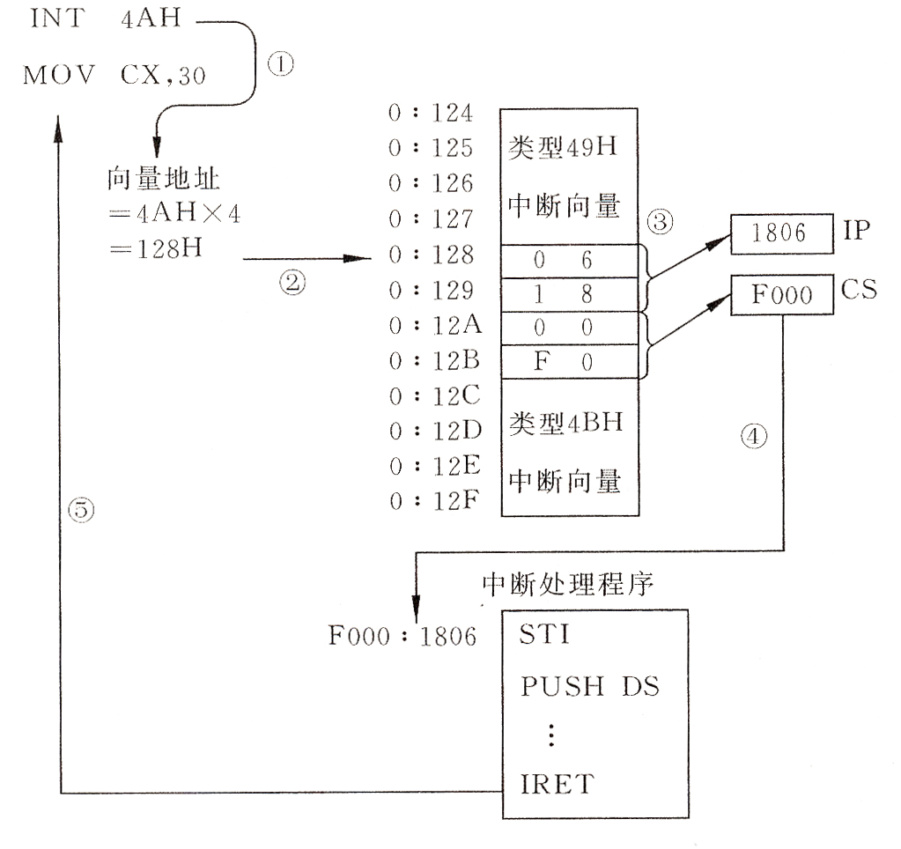

Slide 15
设置中断向量 / 取中断向量
用户可利用保留的中断类型号扩充自己需要的中断功能。
DOS功能调用中的中断向量存取：
设置中断向量 取中断向量
设置：AH＝25H, AL=中断号 AH=35H, AL=中断号
DS:DX=中断向量
执行： INT 21H INT 21H
返回： 无 ES:BX=中断向量

Slide 16
直接设置，不采用DOS功能调用
例：为中断类型N设置中断向量
MOV AX, 0
MOV ES, AX
MOV BX, N*4
MOV AX, OFFSET INTHAND
MOV ES: WORD PTR[BX], AX ; 偏移地址→(N*4)
MOV AX, SEG INTHAND
MOV ES: WORD PTR[BX+2], AX ; 段地址→(N*4+2)
……
INTHAND:
……
IRET

Slide 17
例8.4 用DOS功能调用存取中断向量
MOV AL, N
MOV AH, 35H
INT 21H ; 取原中断向量
PUSH ES
PUSH BX ; 保存原中断向量
PUSH DS
MOV AX, SEG INTHAND
MOV DS, AX
MOV DX, OFFSET INTHAND
MOV AL, N
MOV AH, 25H
INT 21H ; 设置新的中断向量
POP DS
……
POP DX
POP DS
MOV AL, N
MOV AH, 25H
INT 21H ; 恢复原中断向量
RET
;
INTHAND: ……
IRET

Slide 18
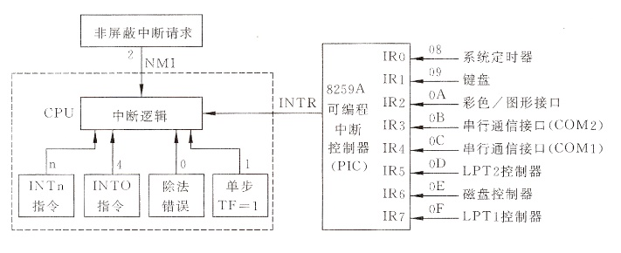
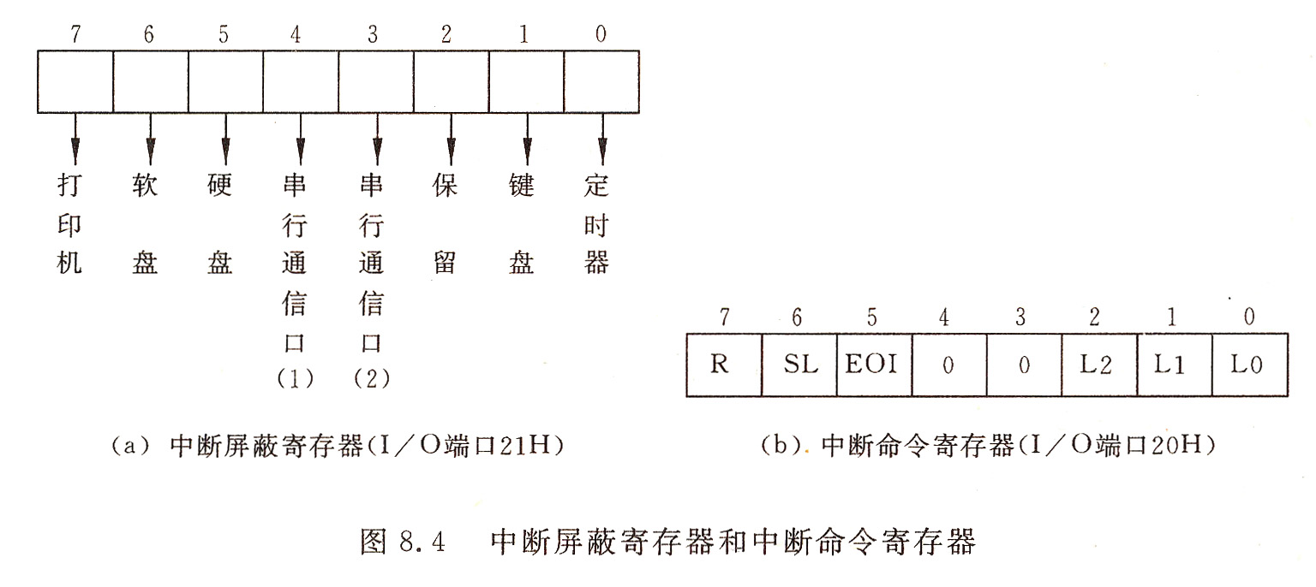
中断的条件
CPU可以响应中断（设置CPU中断允许位）
PSW中的IF位=1 允许中断 （STI 开中断）
=0 禁止中断 （CLI 关中断）
外设的中断请求可以进入（设置外设的中断请求屏蔽位）
NMI非屏蔽中断（类型号为2）：一种特殊的外部中断，与IF位的设置情况无关，CPU不能禁止此类中断。
21H 中断屏蔽寄存器
中断屏蔽位=0 / 1
允许中断 或 禁止中断

Slide 19
中断优先级（不能有更高级的未完中断）
高 软中断（除法错，INTO，INT）
非屏蔽中断（NMI）
可屏蔽中断（INTR）
低 单步中断
所以在一次中断处理结束前，还应该给8259A中断控制器的中断命令寄存器发出“中断结束命令”（EOI），也就是向ICR的第5位置“1”，使得CPU可以响应同级或低级中断。

Slide 20
中断处理
中断机构自动完成下列动作：
（1）取中断类型号；
（2）FLAG，CS，IP入栈；
（3）设置IF以及TF为“0”；
（4）取中断向量送：CS和IP；
（5）转中断服务程序。

Slide 21
中断程序的编写步骤：
主程序： (1) 设置中断向量（接管中断）
(2) 设置CPU中断允许位IF(开中断)
(3) 设置设备的中断屏蔽位
(4) 恢复中断向量
系统： (4) 外设接口送中断请求给CPU, CPU得中断类型号
(5) 当前指令执行完毕后，CPU送相应信号给外
设接口
(6) 当前的FLAG, CS和IP保存入堆栈
(7) 清除IF和TF
(8) 根据中断类型号得中断向量，并分别送IP和CS
中断处理子程序：
(1) 保存寄存器内容
(2) 如允许中断嵌套，则开中断（STI）
(3) 执行中断处理程序
(4) 关中断（CLI）
(5) 送中断结束命令（EOI）给中断命令寄存器
(6) 恢复寄存器内容
(7) IRET中断返回

Slide 22
例8.5 编写一个中断处理程序，要求在主程序运行期间，每隔 10秒响铃一次，同时显示‘The bell is ring!’
dseg segment
count dw 1
mess db 'The bell is ring!',0ah,0dh,'$'
dseg ends
cseg segment
main proc far
assume cs:cseg, ds:dseg, es:dseg
start:
push ds
mov ax, ax
push ax
mov ax, dseg
mov ds, ax

Slide 23
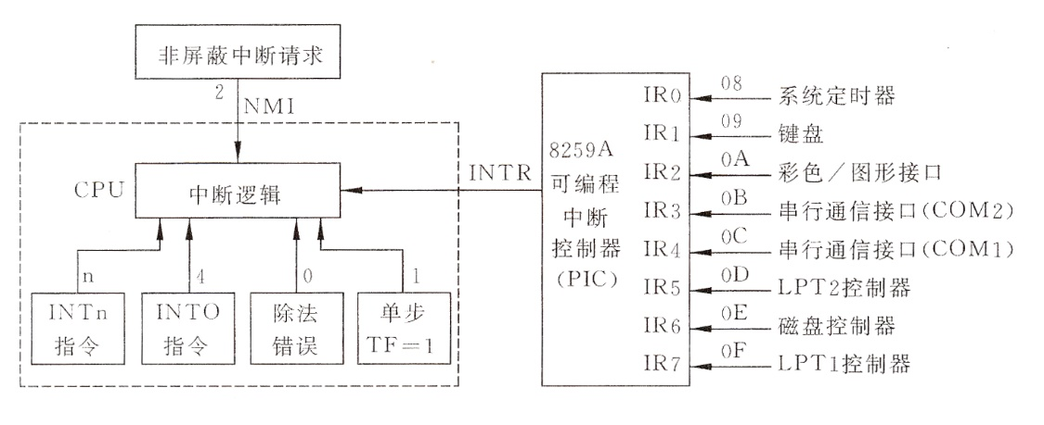
mov al, 1ch
mov ah, 35h
int 21h ; 取原中断向量
push es
push bx ; 保存原中断向量
push ds
mov dx, offset ring
mov ax, seg ring
mov ds, ax
mov al, 1ch
mov ah, 25h
int 21h ; 设置新的中断向量
pop ds
in al, 21h
and al, 11111110b
out 21h, al ; 设置中断屏蔽位,允许定时器中断
sti ; 开中断

Slide 24
mov di, 2000
delay: mov si, 3000
delay1:
dec si
jnz delay1
dec di
jnz delay ; 主程序工作（期间每秒产生中断18.2次）
pop dx
pop ds
mov al, 1ch
mov ah, 25h
int 21h ; 恢复原中断向量
ret
main endp

Slide 25
ring proc far
push ds
push ax
push cx
push dx
mov ax, dseg
mov ds, ax
sti ; 开中断,允许更高级的中断
EOI ；允许同或低级的中断
否则放在返回前
dec count
jnz exit
mov dx, offset mess
mov ah, 09
int 21h ; 显示‘The bell is ring!’

Slide 26
mov dx, 100
in al, 61h
and al, 11111100b
sound:
xor al, 2
out 61h, al
mov cx, 140h
wait1:
loop wait1
dec dx
jne sound ; 响铃
mov count, 182
exit: cli ; 关中断
pop dx
pop cx
pop ax
pop ds
iret
ring endp
cseg ends
end start

Slide 27
键盘I/O
当键盘上“按下”或“放开”一个键时，如果键盘中断是允许的，就会产生一个9号中断
键盘触点电路按照16×8＝128矩阵排列
每个按键分为“按下”和“放开”两种情况，
通码：最高位为0
断码：最高位为1
扫描码：一个字节，8位（256种情况），入60H号端口寄存器

Slide 28
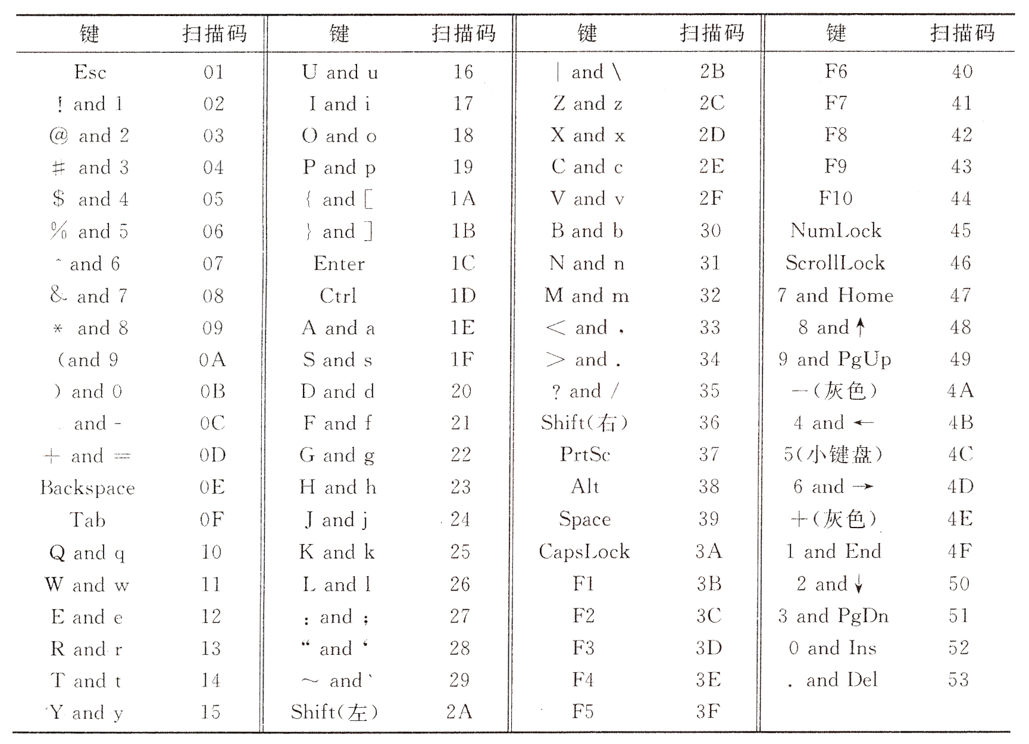
键盘扫描码

Slide 29


Slide 30
实验例3.6-模拟BIOS的9号中断响应
数据段中定义了扫描码与字符码对应表（只有小写字母，功能码一律为0）
主程序接管9号中断，处理缓冲区中字符的显示，如发现所按为功能键程序退出（取消接管）。
kbget子程序，取缓冲区中的未处理字符
kbint子程序，接管后9号中断的响应程序，当键盘有按下或松开时立刻执行

Slide 31
下周实验内容：
实验指导书105页，实验3.6（在93页例3.6的基础上，接管09中断）

